Slide 2
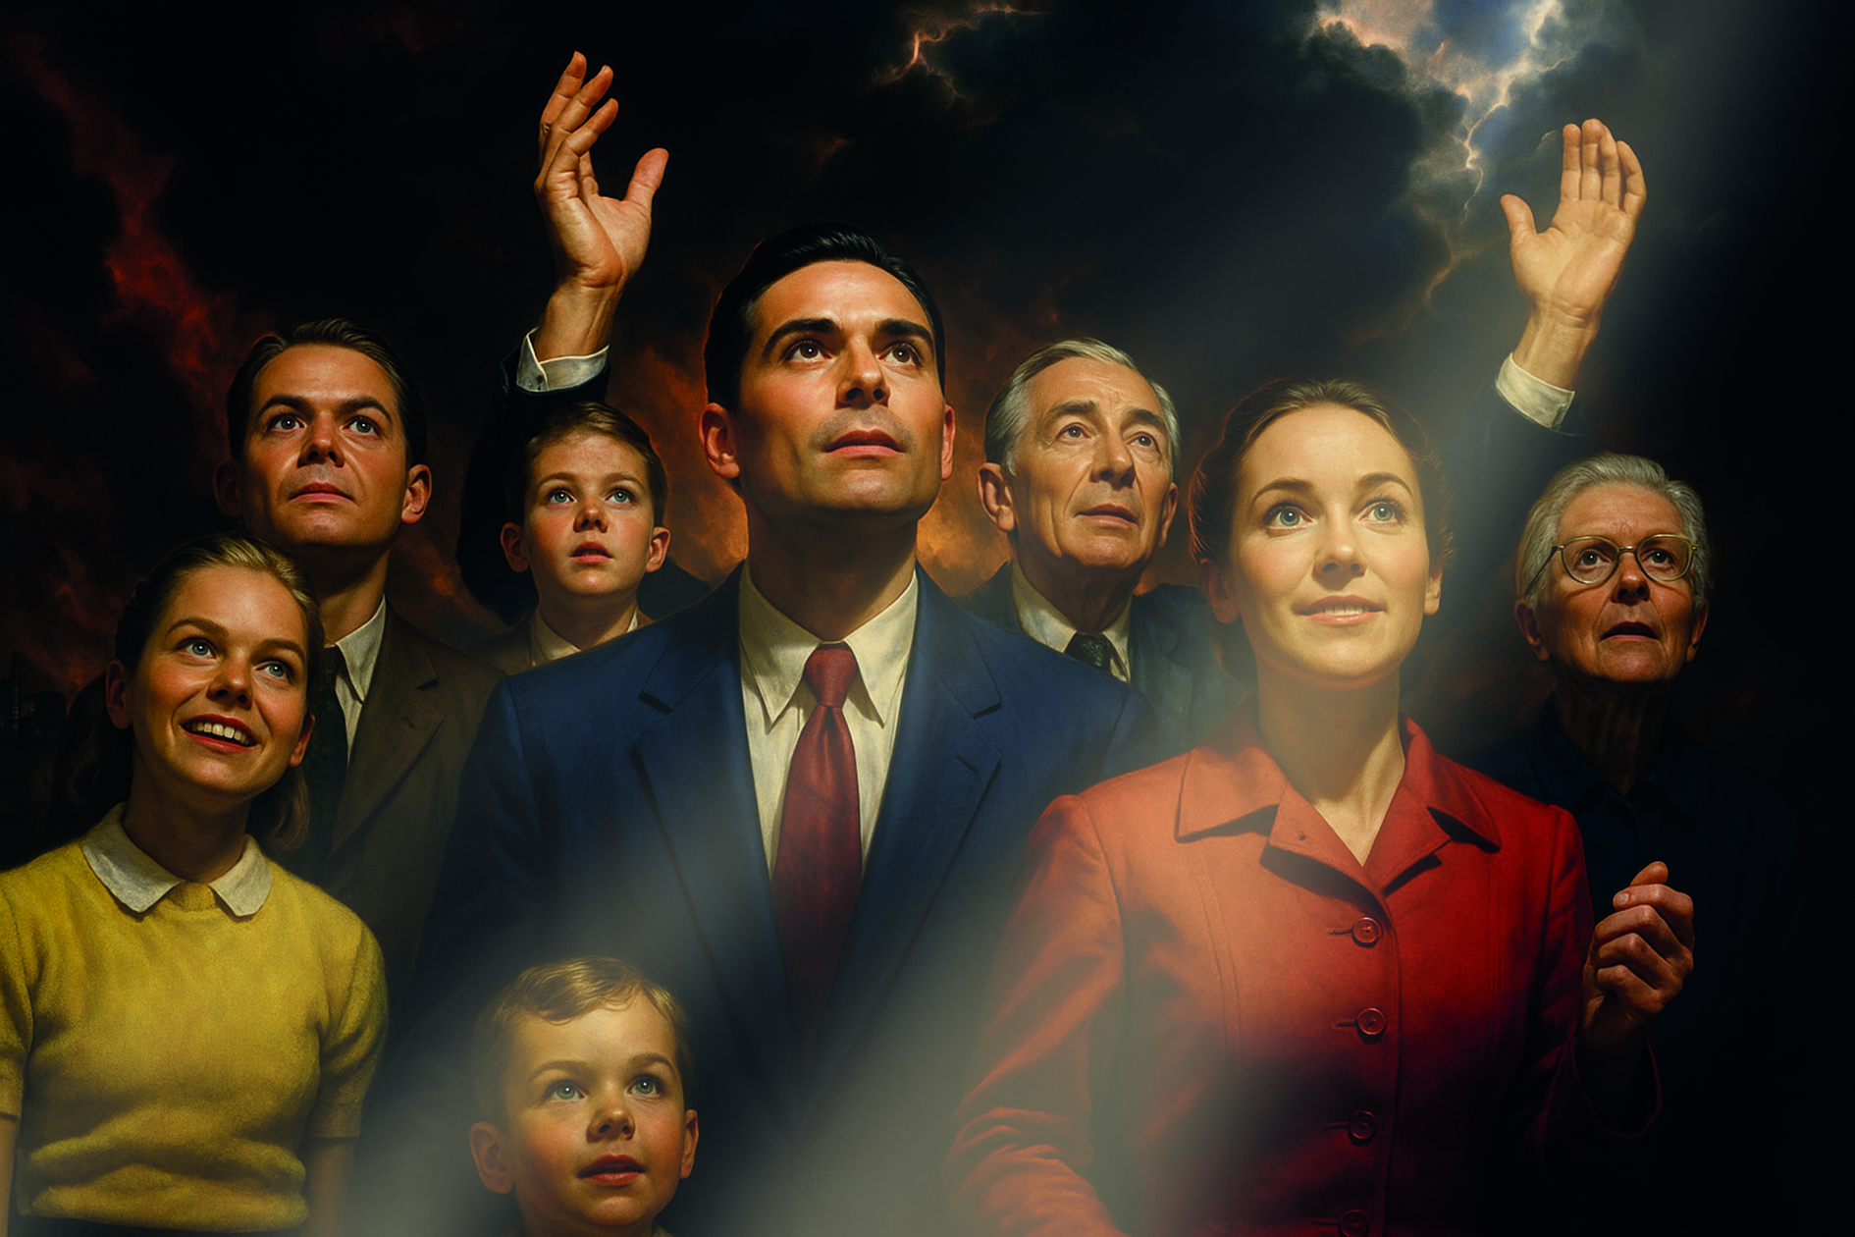
A Volta de Jesus
O maior evento da história

Slide 3
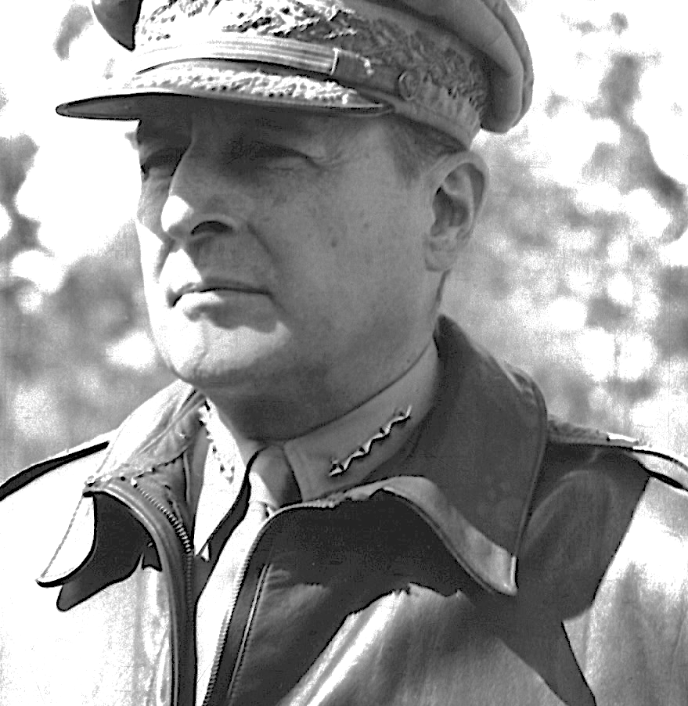
Em março de 1942, o General Douglas MacArthur teve que deixar as Filipinas em plena segunda guerra mundial.

Slide 4
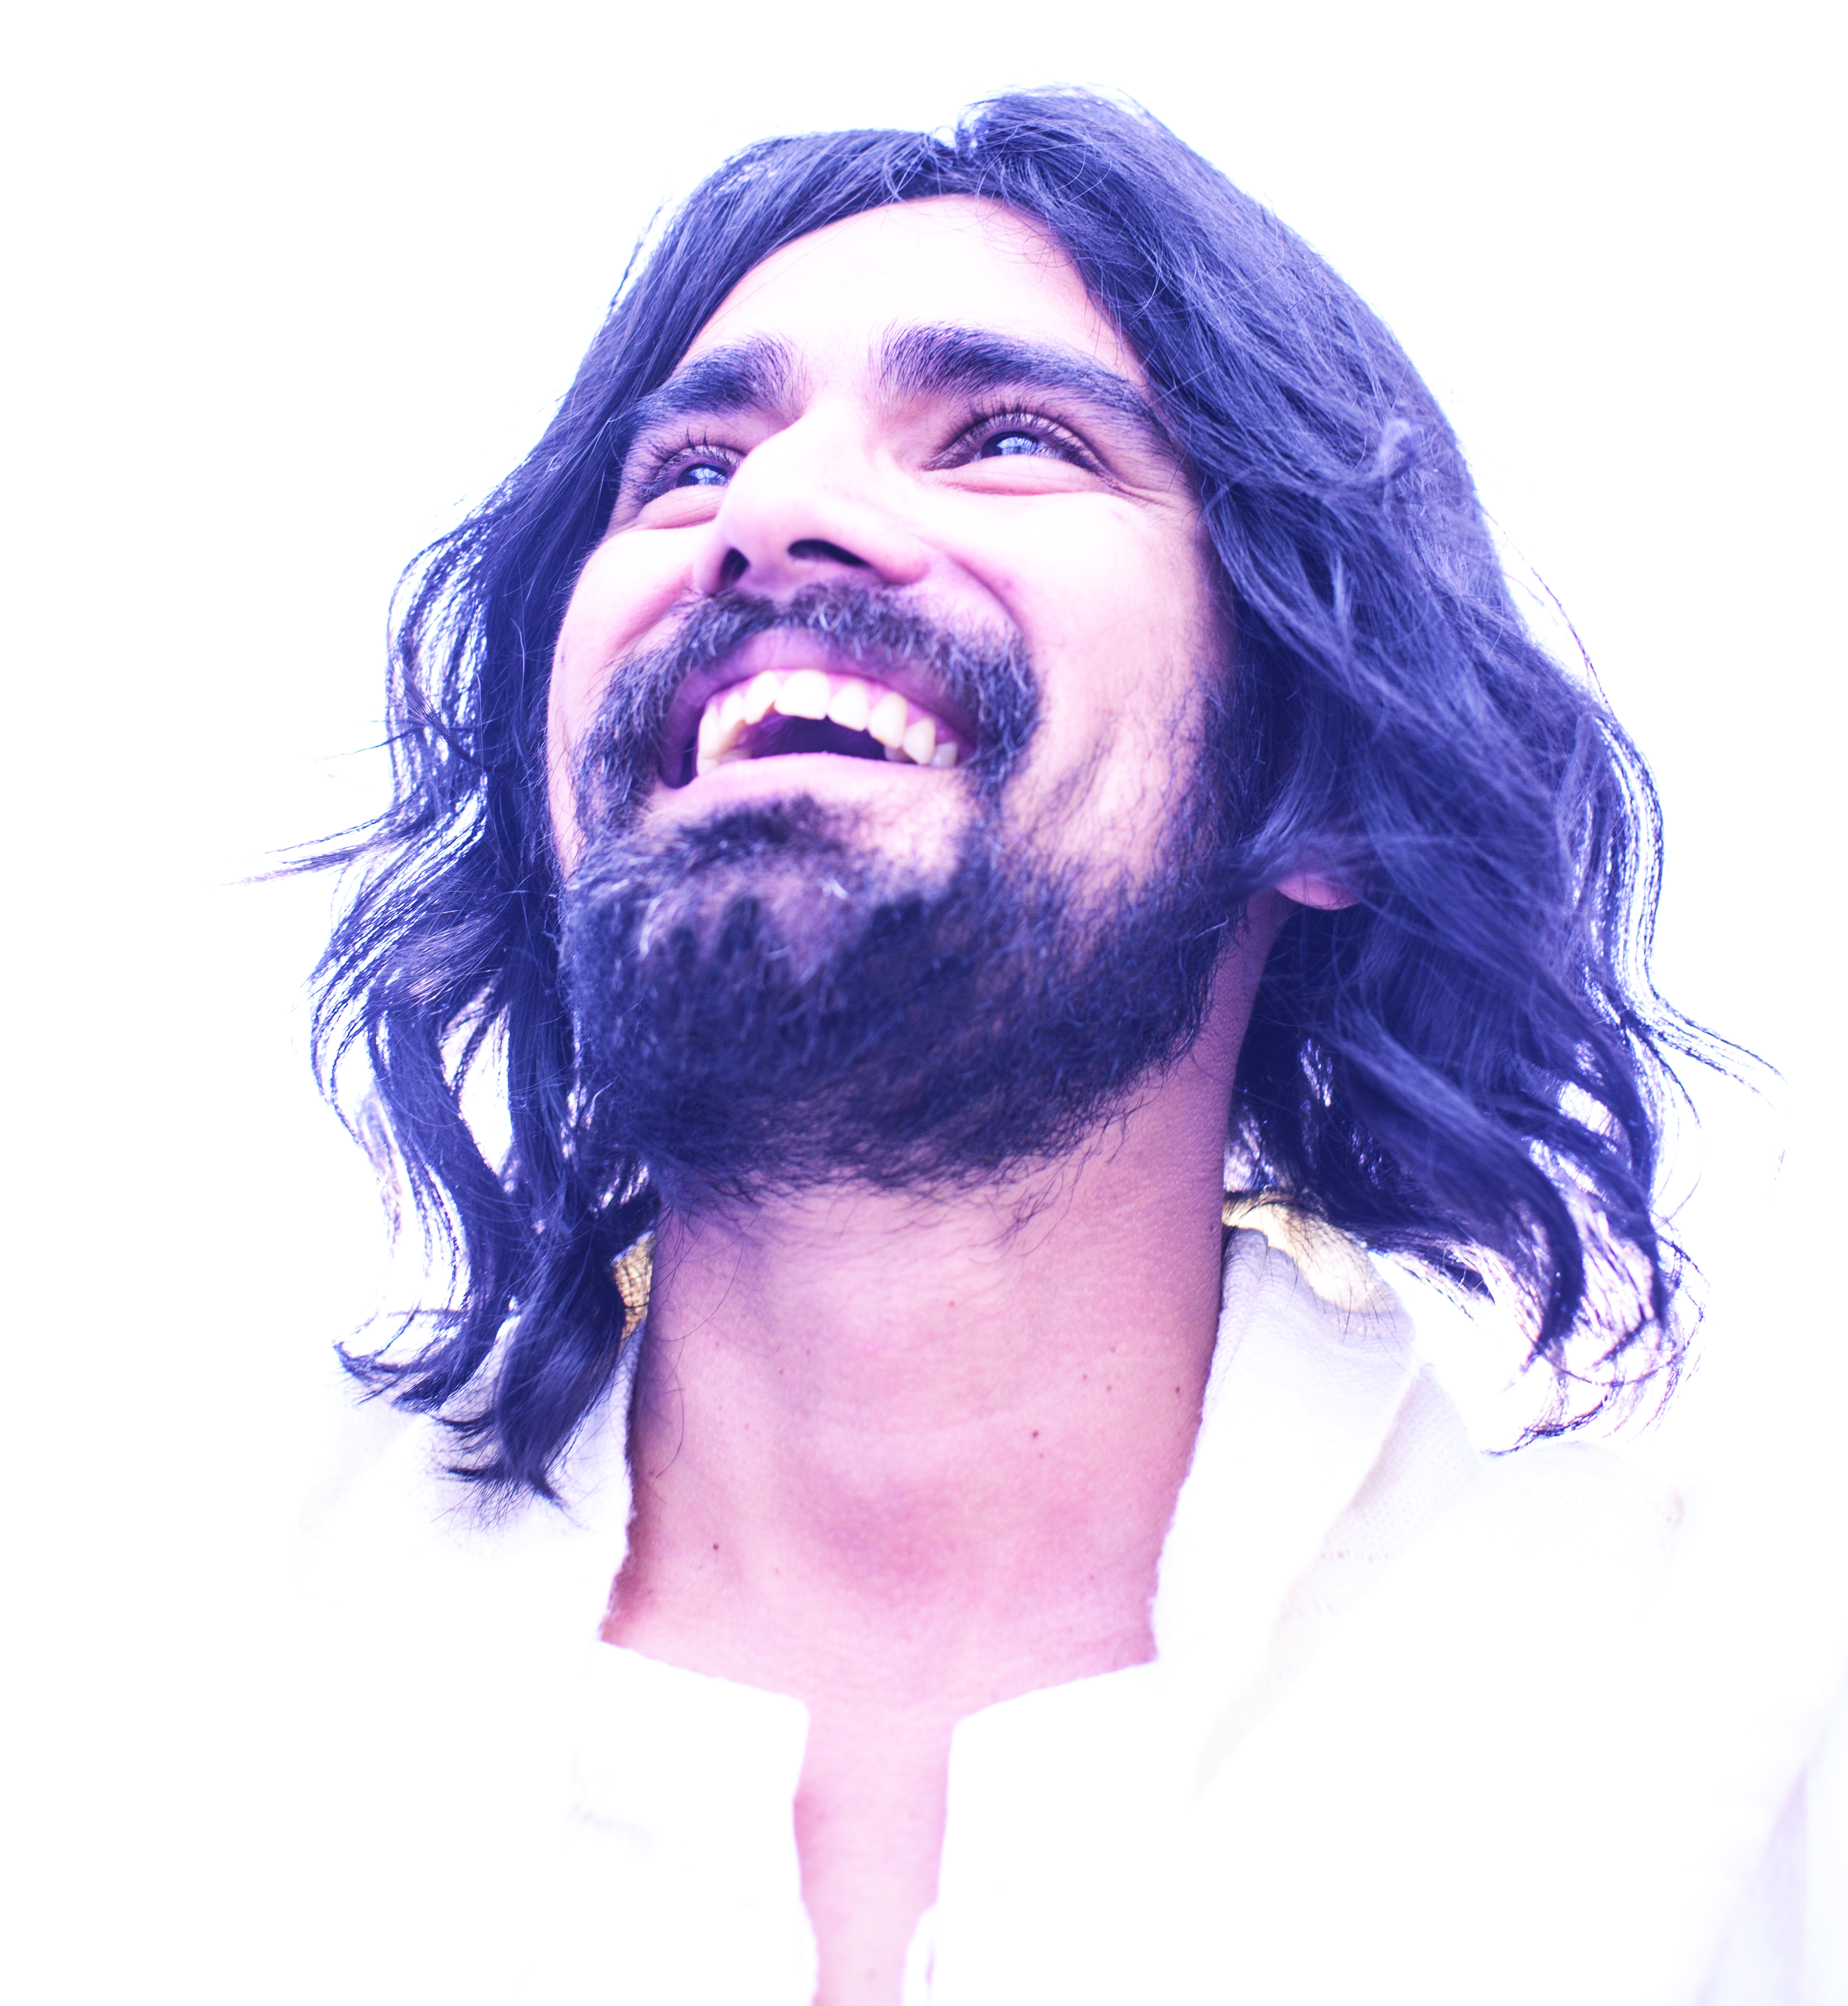
1. Qual foi a promessa de Jesus a seus discípulos?
(João 14:1-3)

Slide 5
Não se turbe o vosso coração; credes em Deus, crede também em mim. Na casa de meu Pai há muitas moradas. Se assim não fora, eu vo-lo teria dito. Pois vou preparar-vos lugar. E, quando eu for e vos preparar lugar, voltarei e vos receberei para mim mesmo, para que, onde eu estou, estejais vós também.
  João 14:1-3

Slide 6
A volta de Jesus é mencionada mais de 2.000 vezes em toda a Bíblia. Ela é a maior esperança do cristão.

Slide 7
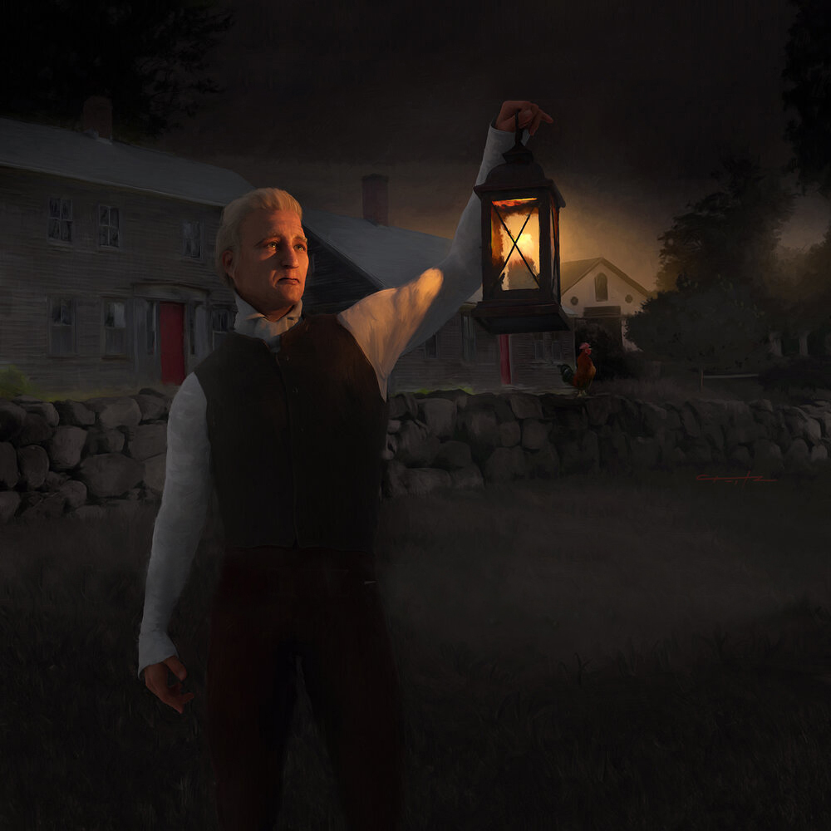
2. Que sinais indicariam a proximidade da volta de Jesus?
(Lc 21:25-26; Mateus 24:7-8; Mateus 24:11, 24-25)

Slide 8
Haverá sinais no sol, na lua e nas estrelas; sobre a terra, angústia entre as nações em perplexidade por causa do bramido do mar e das ondas haverá homens que desmaiarão de terror e pela expectativa das coisas que sobrevirão ao mundo; pois os poderes dos céus serão abalados.
  Lucas 21:25-26

Slide 9
Porque, assim como o relâmpago sai do oriente e se mostra até no ocidente, assim há de ser a vinda do Filho do Homem. Onde estiver o cadáver, aí se ajuntarão os abutres.
  Mateus 24:27-28

Slide 10
porque surgirão falsos cristos e falsos profetas operando grandes sinais e prodígios para enganar, se possível, os próprios eleitos. Vede que vo-lo tenho predito.
  Mateus 24:24-25

Slide 11
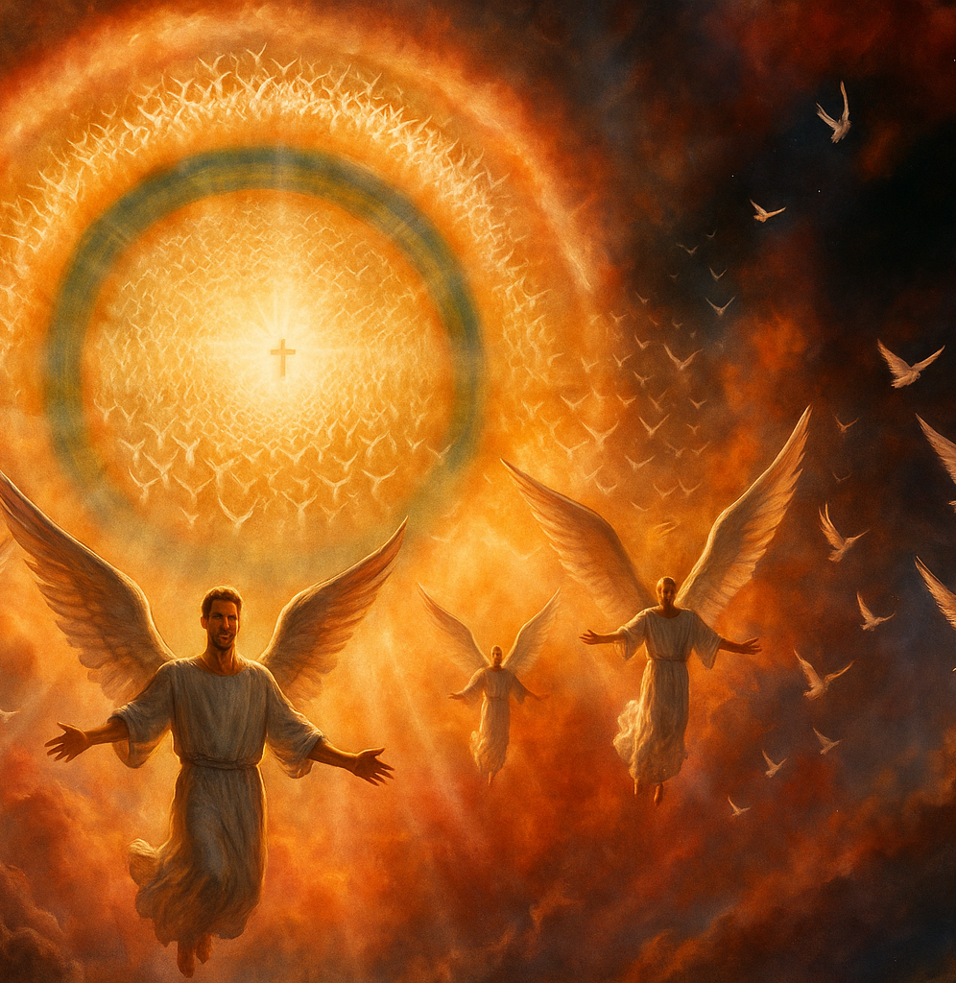
3. Como será a volta de Jesus?
(Apocalipse 1:7)
(Mateus 24:30)
(Apocalipse 15:18, 20 e 21)

Slide 12
Eis que vem com as nuvens, e todo olho o verá, até quantos o traspassaram. E todas as tribos da terra se lamentarão sobre ele. Certamente. Amém!
  Apocalipse 1:7

Slide 13
Então, aparecerá no céu o sinal do Filho do Homem; todos os povos da terra se lamentarão e verão o Filho do Homem vindo sobre as nuvens do céu, com poder e muita glória.
  Mateus 24:30

Slide 14
E sobrevieram relâmpagos, vozes e trovões, e ocorreu grande terremoto, como nunca houve igual desde que há gente sobre a terra; tal foi o terremoto, forte e grande. E a grande cidade se dividiu em três partes, e caíram as cidades das nações. E lembrou-se Deus da grande Babilônia para dar-lhe o cálice do vinho do furor da sua ira. Todas as ilhas fugiram, e os montes não foram achados também desabou do céu sobre os homens grande saraivada, com pedras que pesavam cerca de um talento; e, por causa do flagelo da chuva de pedras, os homens blasfemaram de Deus, porquanto o seu flagelo era sobremodo grande.
  Apocalipse 16:18-21

Slide 15
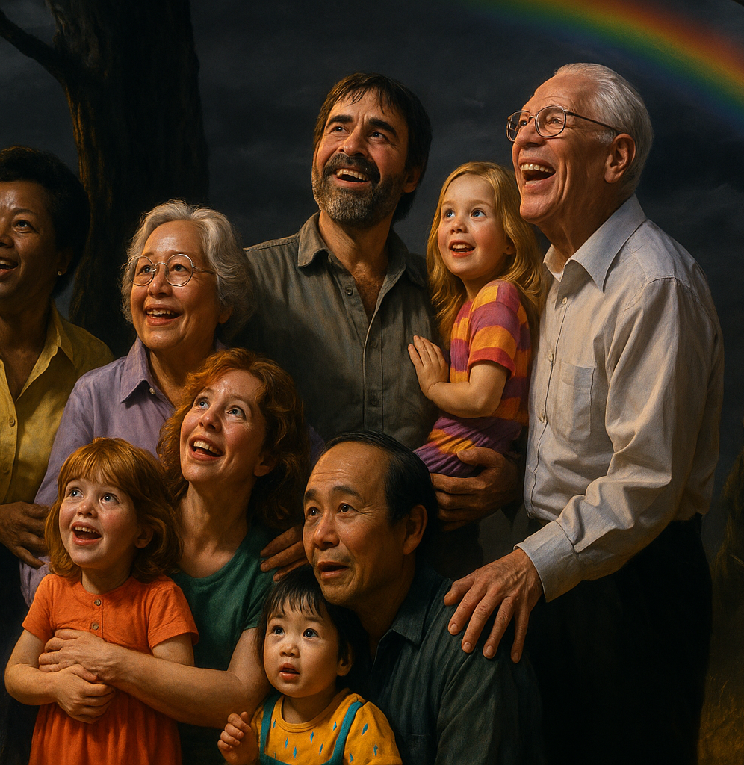
4. O que acontecerá na volta de Jesus?
(1 Tessalonicenses 4:15-17; 1 Corintios 15:51-54)

Slide 16
Ora, ainda vos declaramos, por palavra do Senhor, isto: nós, os vivos, os que ficarmos até à vinda do Senhor, de modo algum precederemos os que dormem. Porquanto o Senhor mesmo, dada a sua palavra de ordem, ouvida a voz do arcanjo, e ressoada a trombeta de Deus, descerá dos céus, e os mortos em Cristo ressuscitarão primeiro depois, nós, os vivos, os que ficarmos, seremos arrebatados juntamente com eles, entre nuvens, para o encontro do Senhor nos ares, e, assim, estaremos para sempre com o Senhor.
  1 Tessalonicenses 4:15-17

Slide 17
Eis que vos digo um mistério: nem todos dormiremos, mas transformados seremos todos, num momento, num abrir e fechar de olhos, ao ressoar da última trombeta. A trombeta soará, os mortos ressuscitarão incorruptíveis, e nós seremos transformados.
  1 Coríntios 15:51-52

Slide 18

4. O que acontecerá na volta de Jesus?
Os justos bons que estiverem mortos são ressuscitados
Os justos vivos são transformados em corpos incorruptíveis
Todos juntos são reunidos pelos anjos e vão para os céus

Slide 19
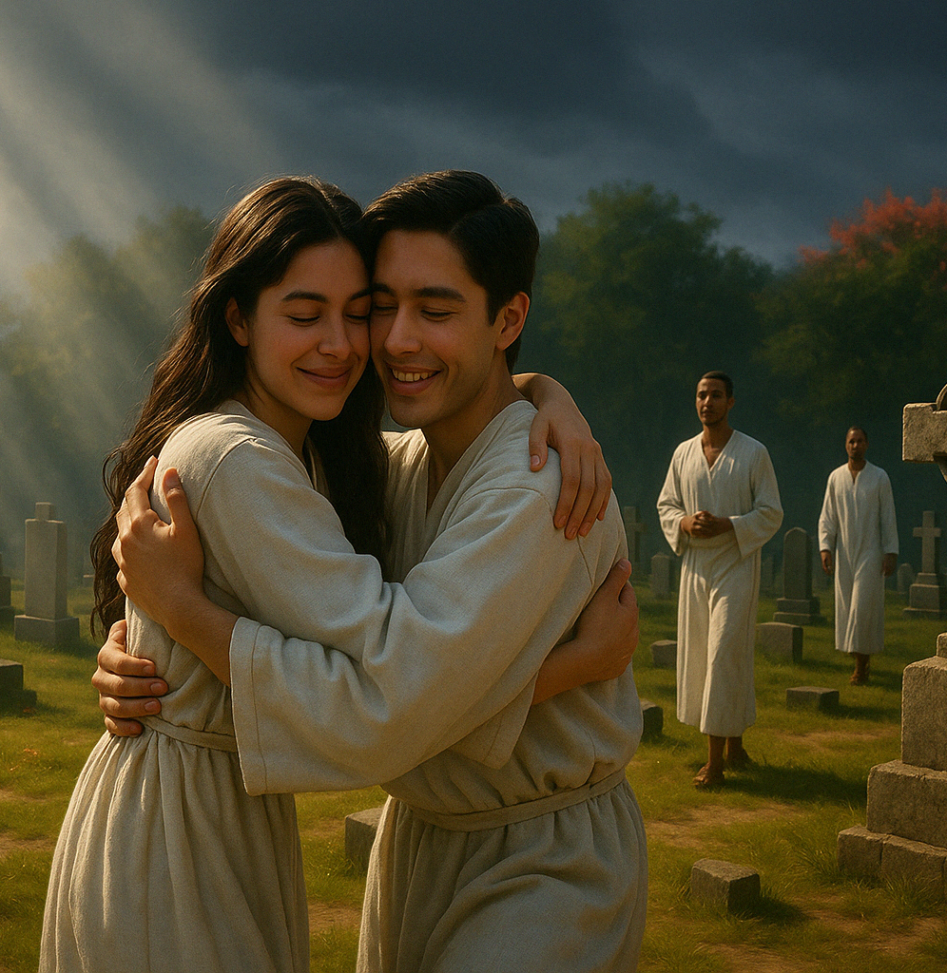
5. Para que Jesus voltará?
(Apocalipse 22:12)
(João 5:28-29)

Slide 20
E eis que venho sem demora, e comigo está o galardão que tenho para retribuir a cada um segundo as suas obras.
  Apocalipse 22:12

Slide 21
Não vos maravilheis disto, porque vem a hora em que todos os que se acham nos túmulos ouvirão a sua voz e sairão: os que tiverem feito o bem, para a ressurreição da vida; e os que tiverem praticado o mal, para a ressurreição do juízo.
  João 5:28-29

Slide 22
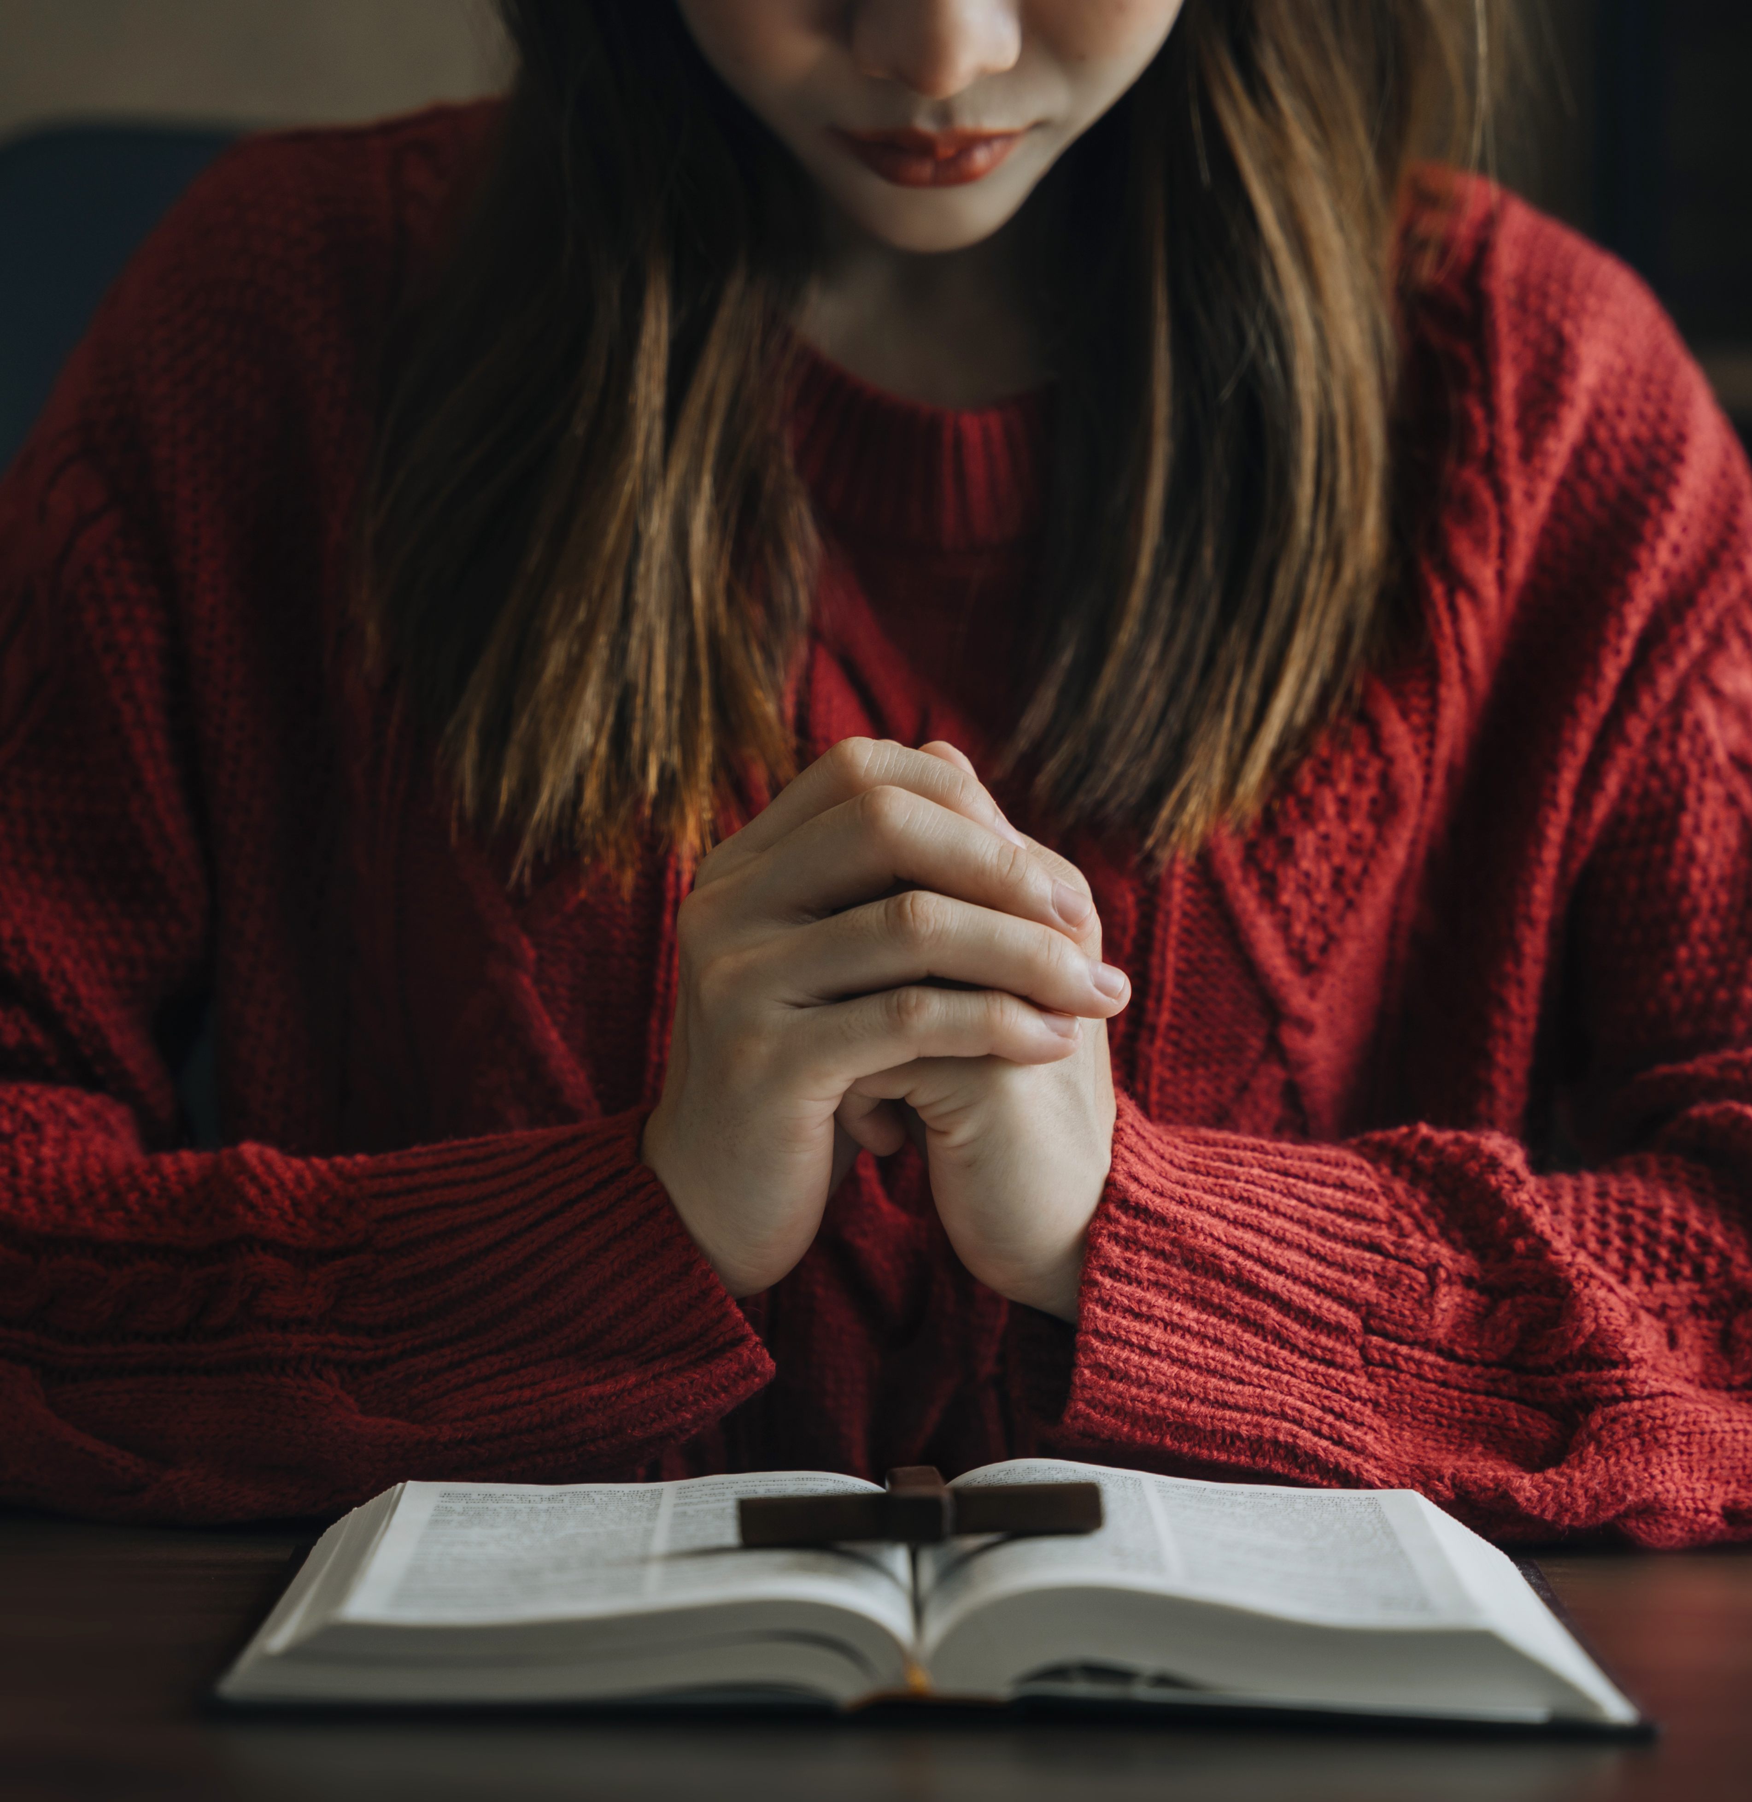
6. Diante disto, o que devemos fazer?
(Lucas 21:34-36)

Slide 23
Acautelai-vos por vós mesmos, para que nunca vos suceda que o vosso coração fique sobrecarregado com as consequências da orgia, da embriaguez e das preocupações deste mundo, e para que aquele dia não venha sobre vós repentinamente, como um laço. Pois há de sobrevir a todos os que vivem sobre a face de toda a terra. Vigiai, pois, a todo tempo, orando, para que possais escapar de todas estas coisas que têm de suceder e estar em pé na presença do Filho do Homem.
  Lucas 21:34-36

Slide 24
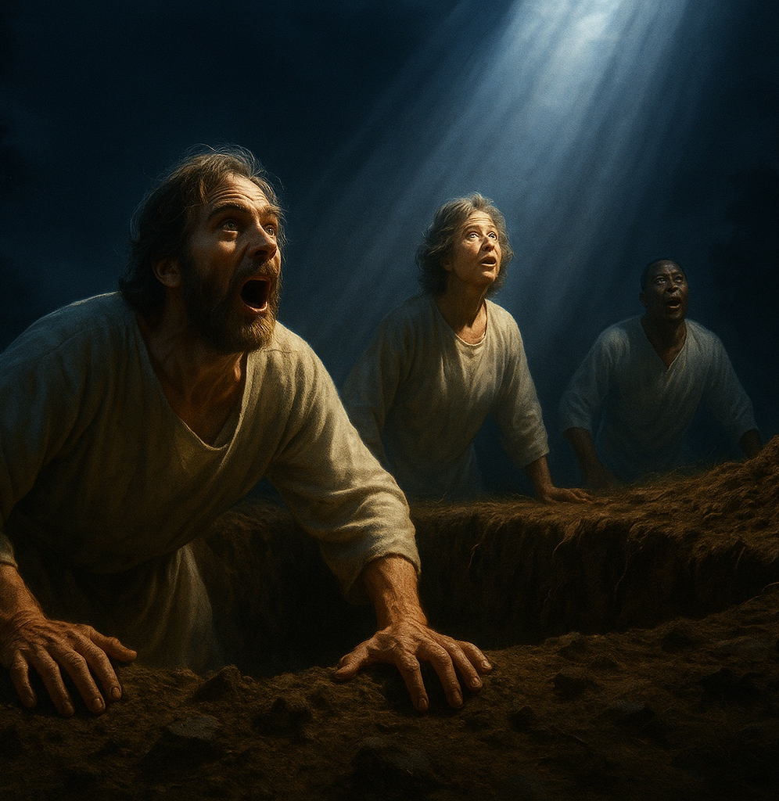
7. Qual será a reação dos ímpios à volta de Jesus?
(Apocalipse 6:15-17)

Slide 25
Os reis da terra, os grandes, os comandantes, os ricos, os poderosos e todo escravo e todo livre se esconderam nas cavernas e nos penhascos dos montes e disseram aos montes e aos rochedos: Caí sobre nós e escondei-nos da face daquele que se assenta no trono e da ira do Cordeiro, porque chegou o grande Dia da ira deles; e quem é que pode suster-se?
  Apocalipse 6:15-17

Slide 26
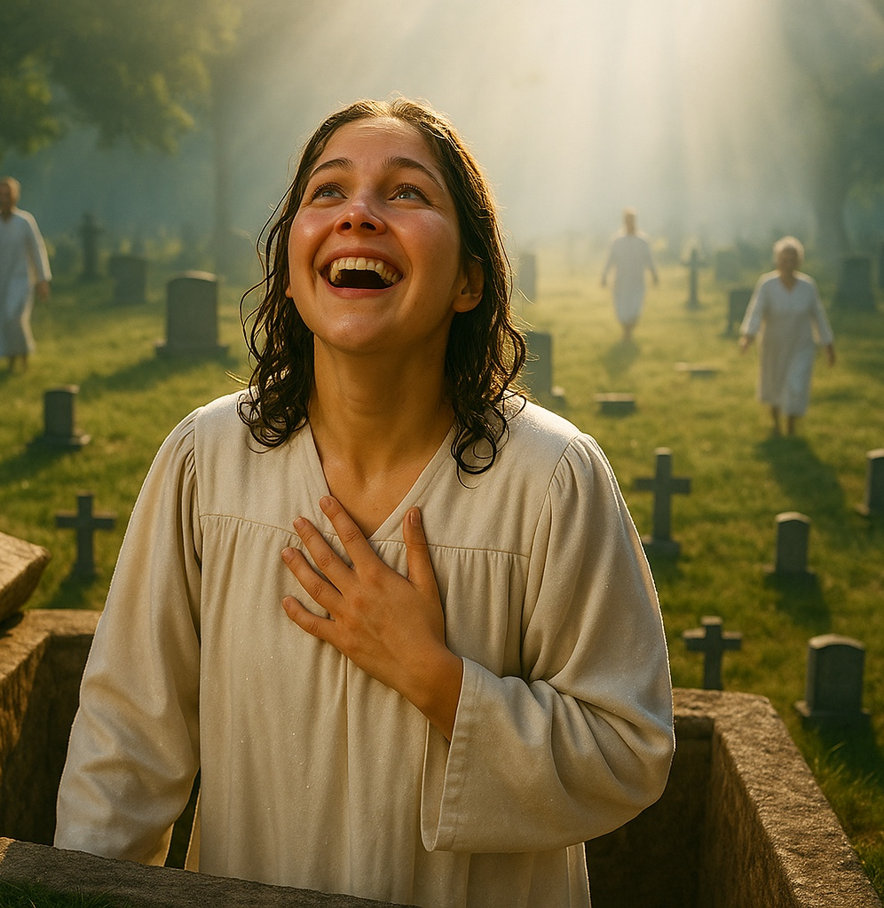
8. O que dirão os salvos naquele dia?
(Isaías 25:9)

Slide 27
Naquele dia, se dirá: Eis que este é o nosso Deus, em quem esperávamos, e ele nos salvará; este é o SENHOR, a quem aguardávamos; na sua salvação exultaremos e nos alegraremos.
  Isaías 25:9

Slide 28
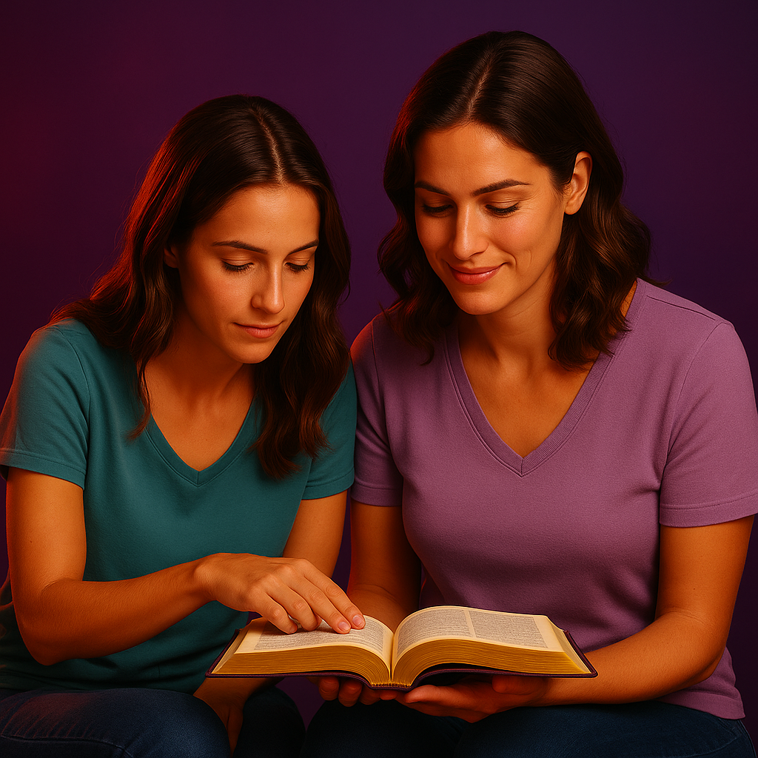
9. Qual é o chamado de Jesus para todos os seus discípulos?
(Mateus 28:18-20)

Slide 29
Jesus, aproximando-se, falou-lhes, dizendo: Toda a autoridade me foi dada no céu e na terra. Ide, portanto, fazei discípulos de todas as nações, batizando-os em nome do Pai, e do Filho, e do Espírito Santo ensinando-os a guardar todas as coisas que vos tenho ordenado. E eis que estou convosco todos os dias até à consumação do século.
  Mateus 28:18-20

Slide 30
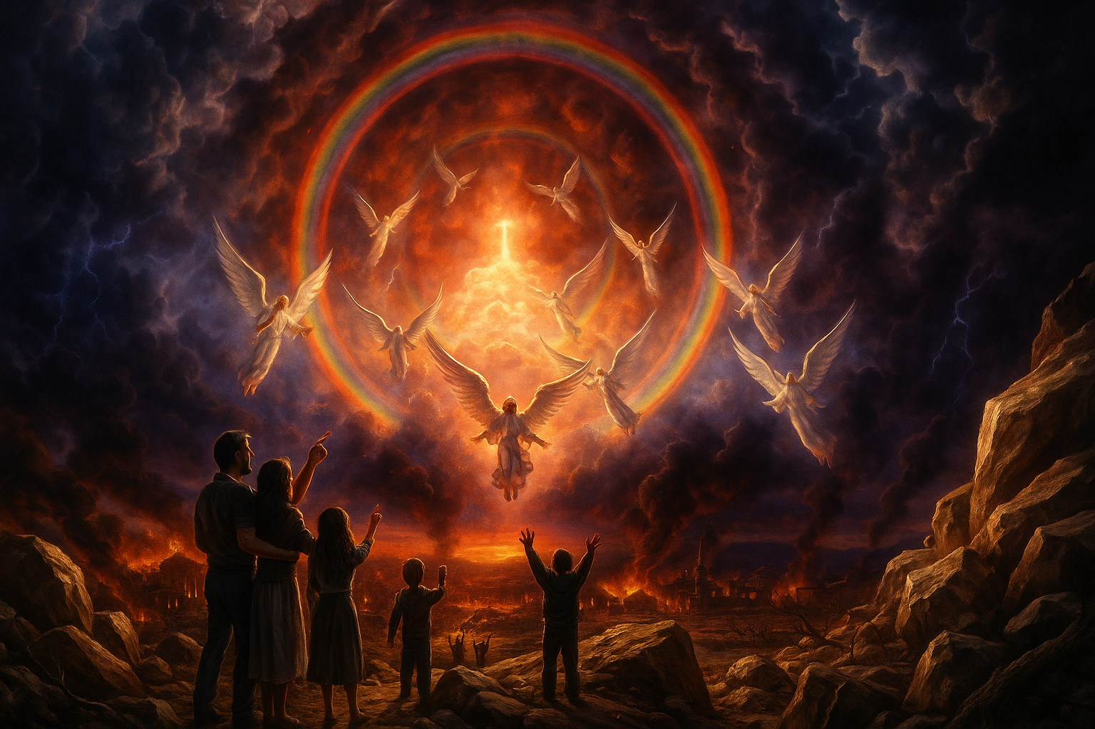
  A volta de Jesus é a mais importante promessa feita por Deus para a humanidade.

Slide 31
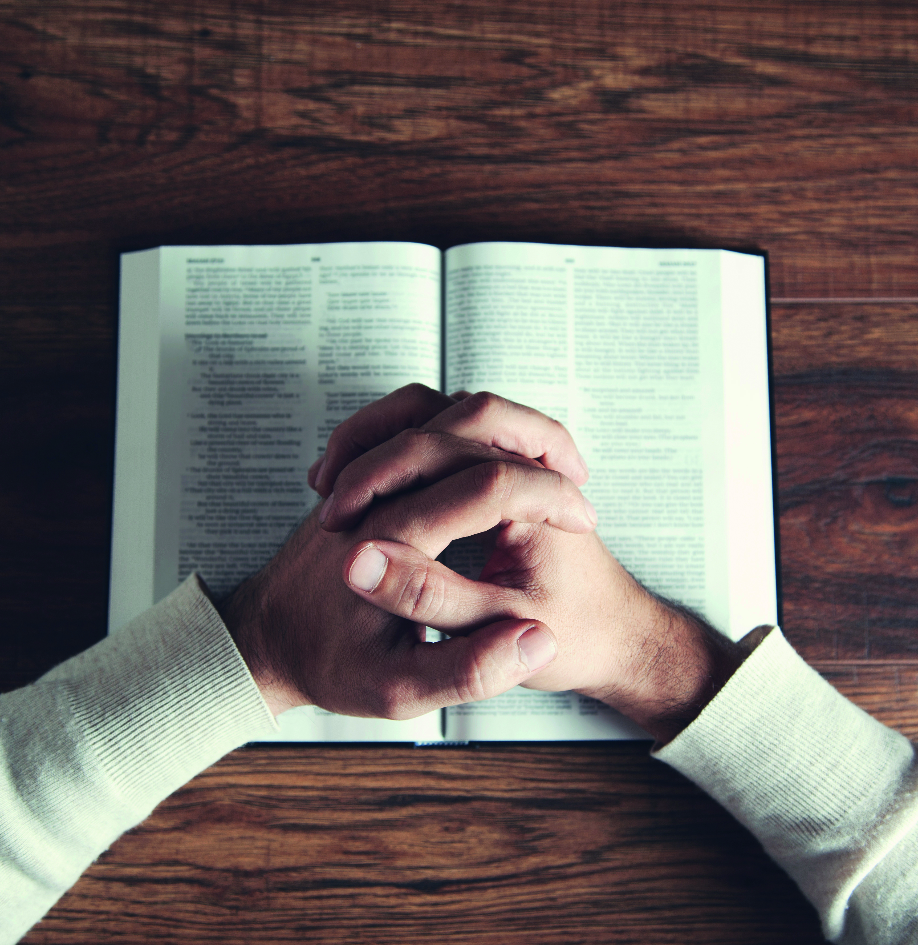
Minha Decisão
Aceito preparar-me como discípulo para me encontrar com Jesus no grande dia da Sua volta
Me disponho a discipular pessoas para a breve vinda do nosso Senhor Jesus Cristo, participando ativamente da pregação do evangelho.

Slide 32
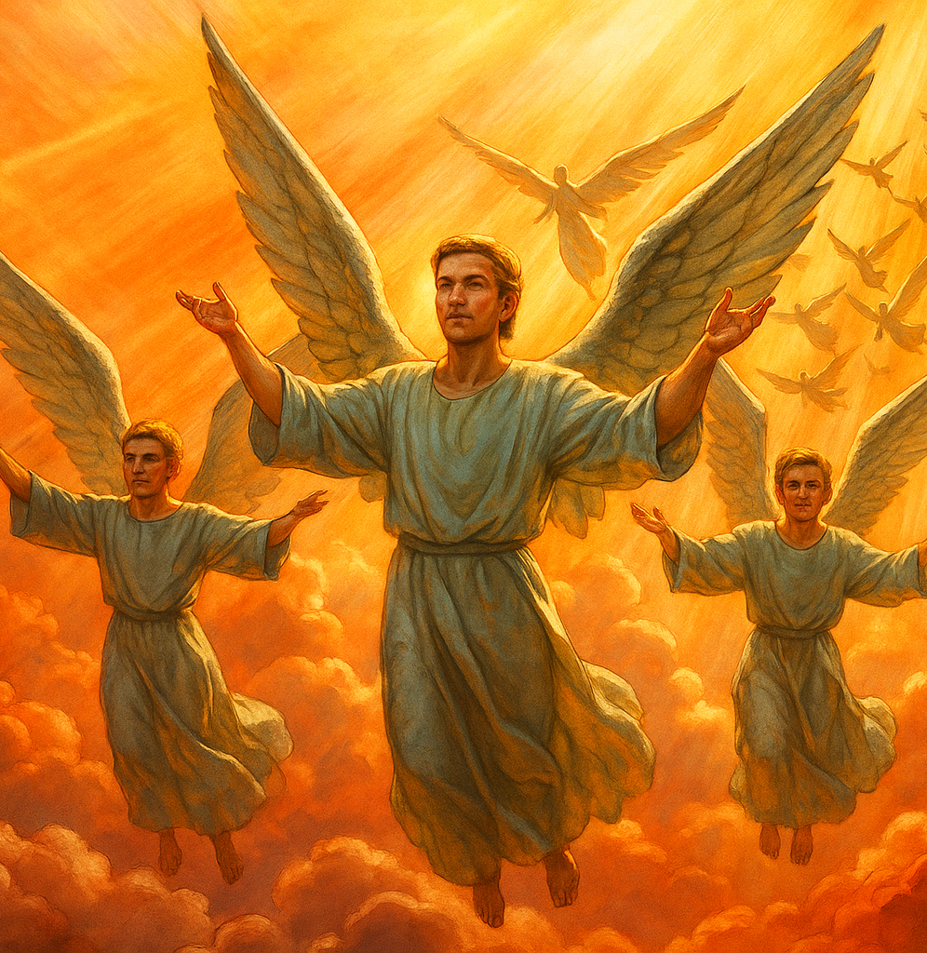
Atividades para a semana:
Assistir o vídeo sobre a volta de Jesus a partir do minuto 30.

